Slide 1
Муниципальное автономное дошкольное образовательное учреждение
«Детский сад № 32 «Счастливое детство» города Рубцовска
658213, Алтайский край, г. Рубцовск, ул. Громова, 12 тел. (38557) 9-81-13, 9-81-68 e-mail: altaidetstvo@mail.ru
Мой успешный проект
«Природа - наш общий дом
Южакова Елена Юрьевна,
воспитатель
г. Рубцовск, 2021

Slide 2
Тип проекта: познавательно - исследовательский, творческий.
Участники: дети среднего дошкольного возраста (4-5 лет), воспитатели, родители воспитанников.
Срок реализации проекта: краткосрочный (1 неделя).
Продукт проектной деятельности: аллея из деревьев на территории детского сада

Slide 3
Цель: сформировать у детей осознанное отношение к природе, убеждение, что красота природы бесценна, поэтому ее надо охранять. Задачи: Образовательные: - формировать у детей основы экологической культуры; - расширять представление ребенка о природе; - обогащать словарный запас детей; - вовлекать родителей в обсуждение актуальных экологических проблем современного мира. Развивающие: - развивать познавательную активность детей; - развивать речевую культуру через ответы на обобщающие вопросы и другие задания, ориентированные на самостоятельность суждений; - развивать творческие способности. Воспитательные: - поддерживать дружеские взаимоотношения между детьми; - воспитывать интерес и любовь к природе родного края. - вызвать эмоциональную отзывчивость.

Slide 4
Подготовительный этап
(с 01.09.2020 по 30.09.2020)
№ | Срок | Название мероприятия, задачи | Участники и место проведения
1. | 1-я неделя сентября | Обсуждение целей и задач проекта с родителями и детьми; создание условий, необходимых для реализации проекта; | дети, воспитатель группы, родители
2. | 1-я неделя сентября | обогащение предметно-развивающей среды; | воспитатель группы
3. | 2-я неделя сентября | сбор и анализ литературы по данной теме; | воспитатель группы
4. | 3-я неделя сентября | разработка плана реализации проекта; | воспитатель группы
5. | 3-я неделя сентября | подбор дидактических игр, пособий, иллюстраций; | воспитатель группы, родители
6. | 4-я неделя сентября | разработка конспектов образовательной деятельности по формированию целостной картины мира, речевому развитию, художественно-эстетическому развитию, картотек подвижных игр, считалок, пальчиковых игр, наблюдений физ.минуток, стихотворений по экологическому воспитанию. | воспитатель группы

Slide 5
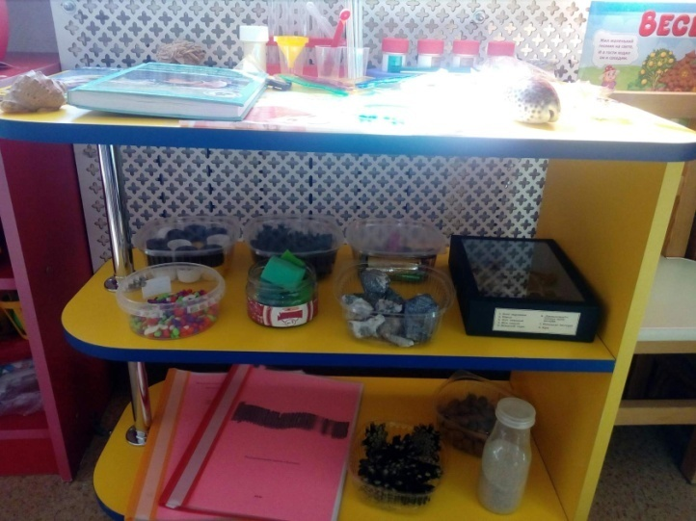
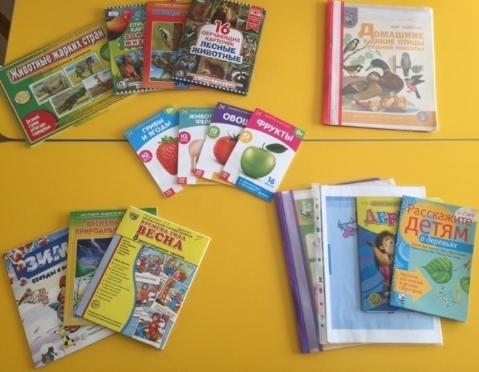
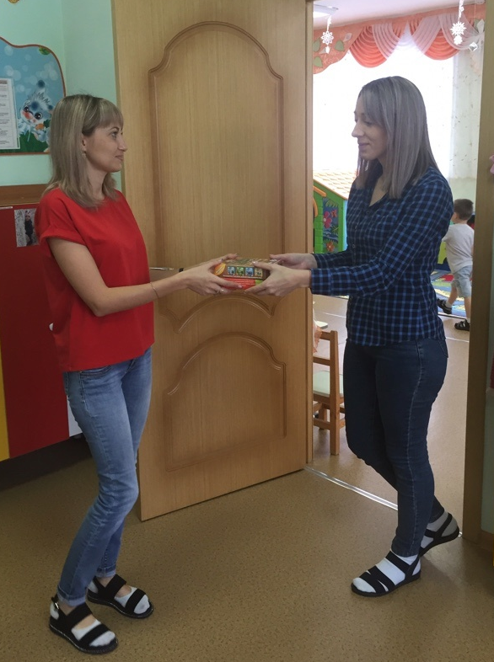
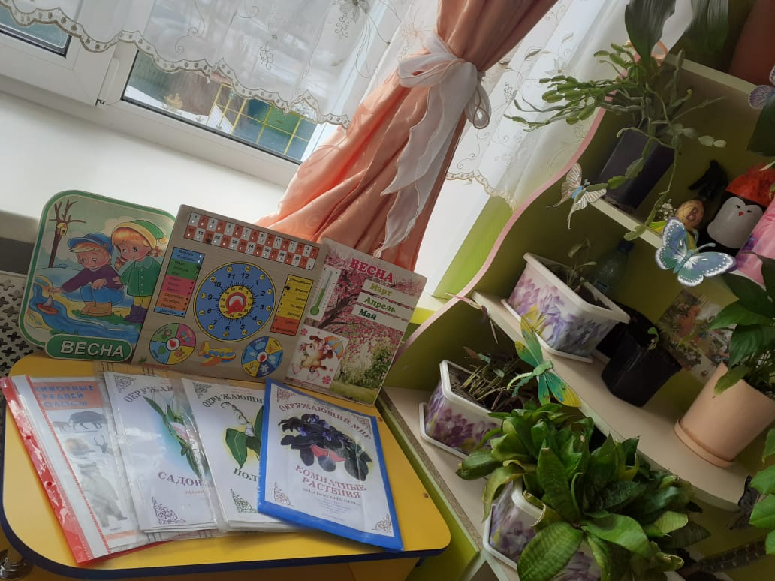

Slide 6
Основной этап работы (практический)
(с 05.10.2020 по 09.10.2020)
№ | Срок | Название мероприятия, задачи | Участники и место проведения
1. | 05.10.2020 | -Утренняя гимнастика «Маленькие мышата»; -беседа на тему: «Что такое природа. Безопасное поведение в природе»; -дидактические игры: «Чей домик», «Сложи картинку»; -целевая прогулка на территории детского сада, наблюдения: за сезонными явлениями; за деревьями; за птицами; -пальчиковые игры: «Черепаха», «Апельсин»; -физкультминутки: «Путешествие», «Мы по лесу прогулялись»; -чтение экологической сказки «Все живое нуждается в воде»; -совместная трудовая деятельность в уголке природы (уход за комнатными растениями). | дети, воспитатель группы

Slide 7
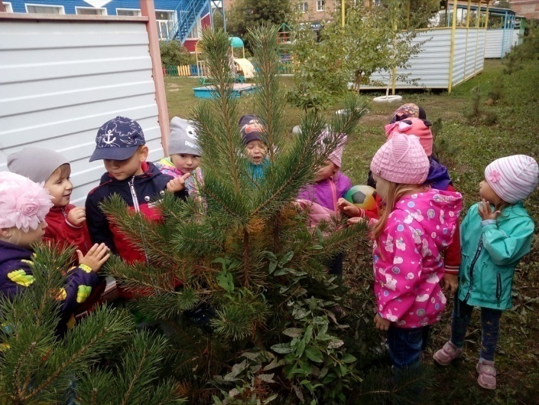
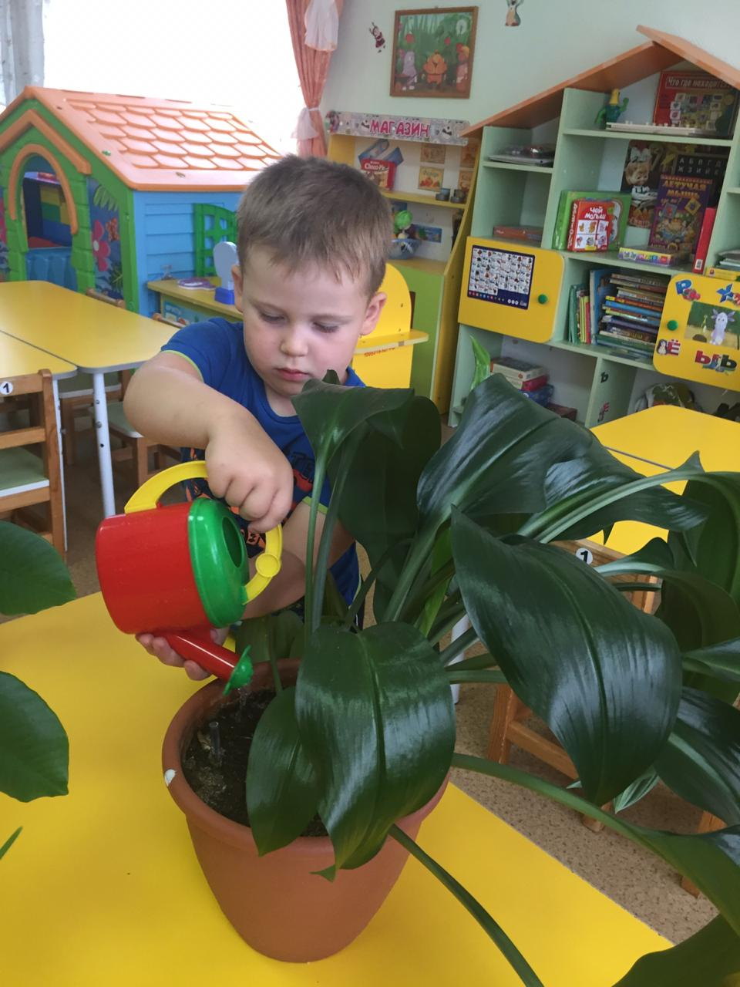
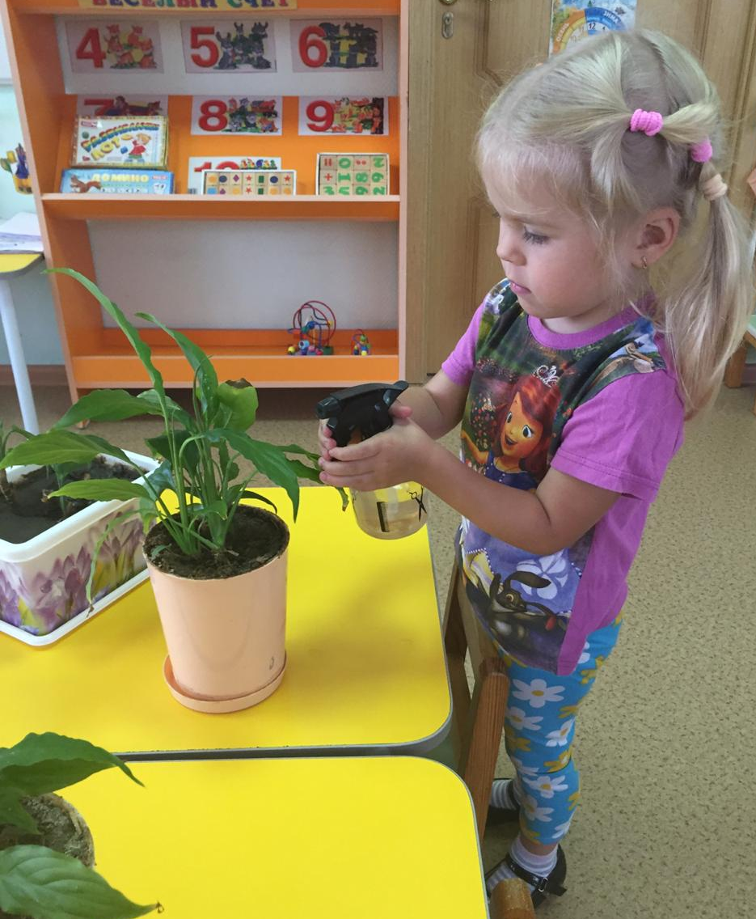
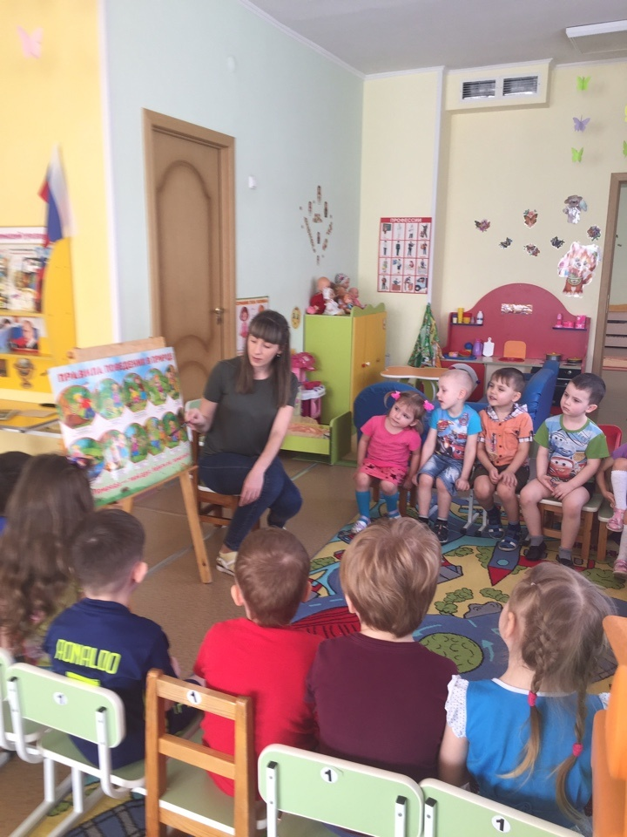

Slide 8
2. | 06.10.2020 | -Утренняя гимнастика «Путешествие в осенний лес»; -НОД по познавательному развитию «Чем питаются животные в лесу»; -просмотр мультимедийной презентации «Наша планета Земля»; -пальчиковые игры «Сороконожка», «Рыбка»; -проведение подвижных игр: «Хитрая лиса», «Белка в лесу»; - чтение сказки В. Бианки «Анюткина утка»; -считалка «Дети зайцев угощали»; -экологическая игра «К дереву беги»; -сюжетно-ролевая игра «На даче»; -отгадывание загадок о диких животных; -рисование на тему «Деревья нашего участка». | дети, воспитатель, группы

Slide 9
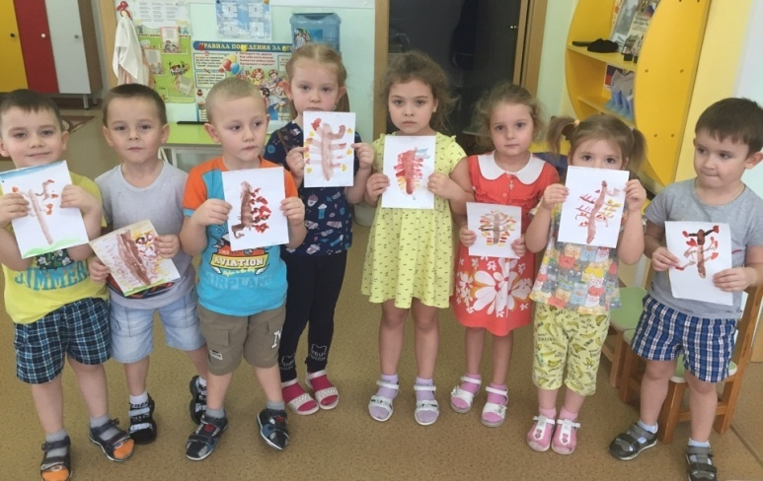
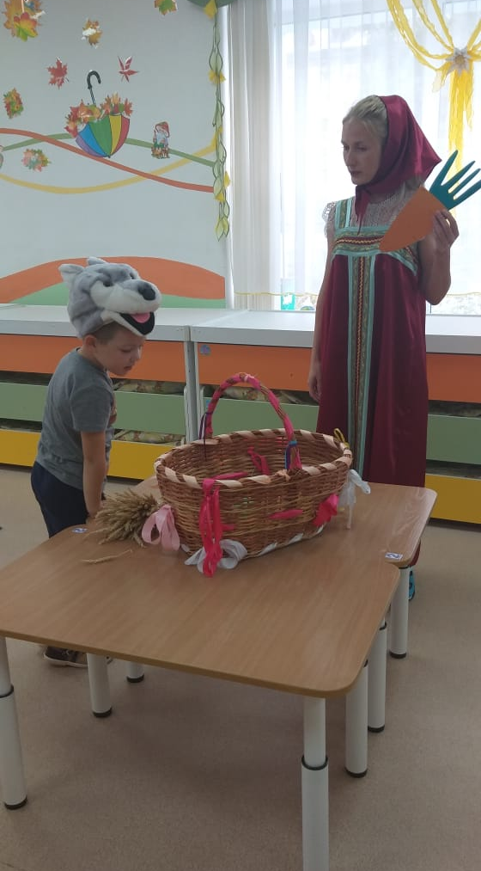
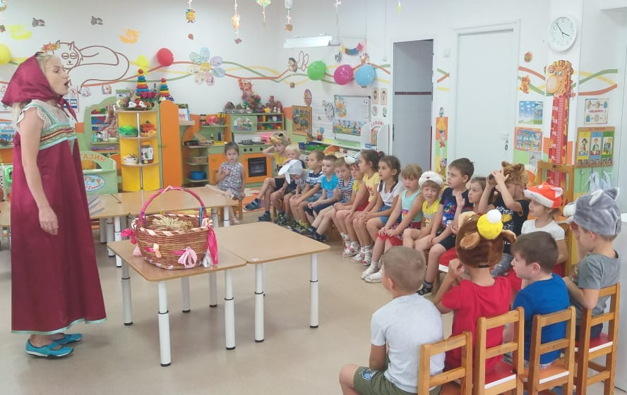
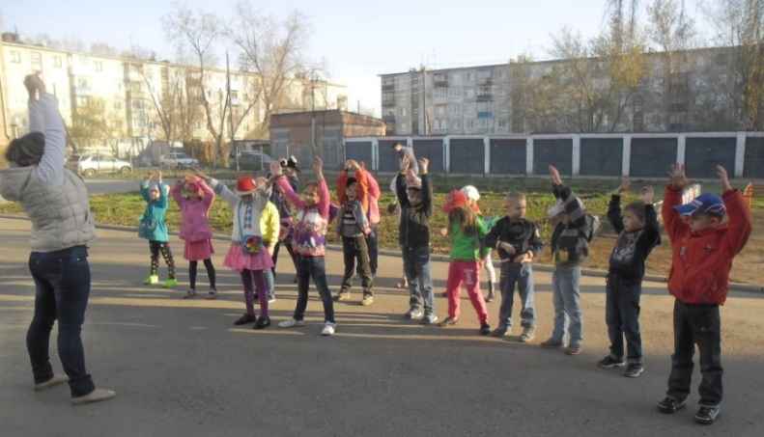

Slide 10
3. | 07.10.2020 | -Утренняя гимнастика «В гости к ежику» -Коллективная аппликация «Времена года»; -беседа «Хвойные деревья»; -пальчиковые игры «Зайцы», «Сидит белка на тележке»; -чтение и беседа по стихотворению о животных А. Прокопьев «Белка», «Волчишко»; -разучивание пословиц и поговорок о труде; -физкультминутки: «Листопад», «Грибники»; -сюжетно-ролевая игра «Поливаю огород»; -труд в природе: уборка участка д/с (веточки, камни, мусор). | дети, воспитатель, группы

Slide 11
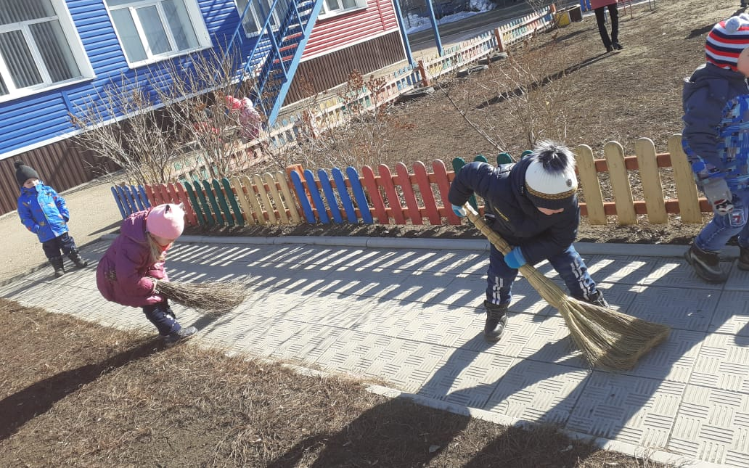
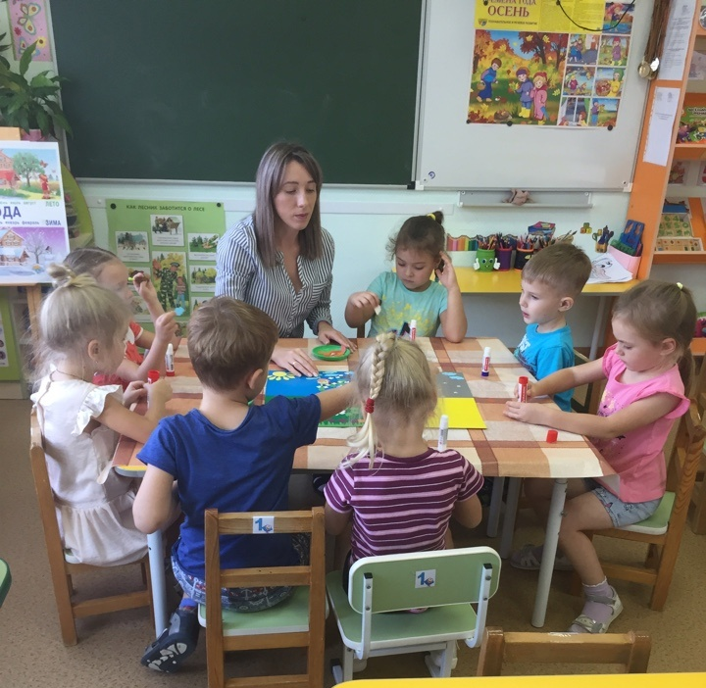
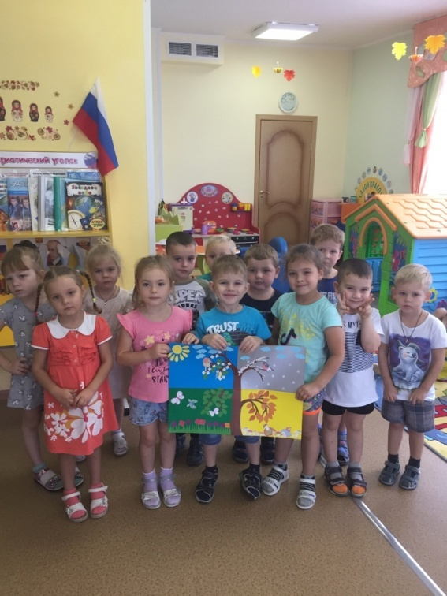
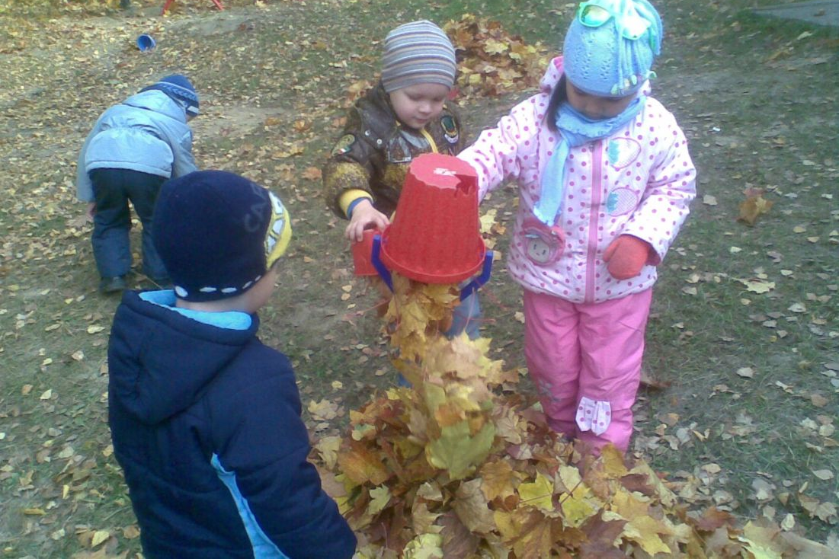

Slide 12
4. | 08.10.2020 | Утренняя гимнастика «Веселые воробышки»: -экспериментирование (сравнение еловых и сосновых шишек и веток); -музыкальная деятельность: прослушивание музыкальных произведений «Медведь», «Лисичка поранила лапу»; разучивание песенки «Лиса по лесу ходила»; -пальчиковые игры «Капуста», «Цветы»; -экологические игры: «Времена года», «Грибы и ягоды»; -подвижные игры: «Зоопарк», «Зайчата»; -труд в природе: подкормка птиц. | дети, воспитатель, группы

Slide 13
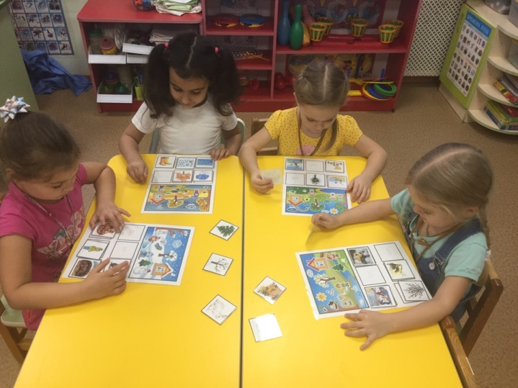
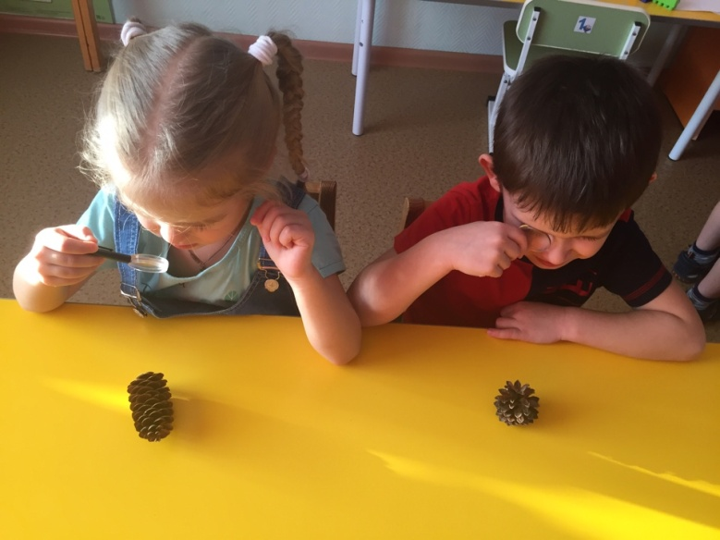
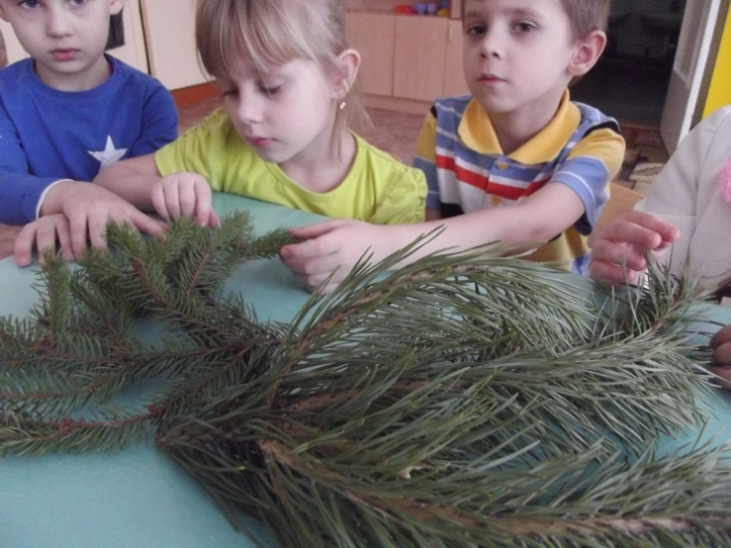

Slide 14
5. | 09.10.2020 | -Утренняя гимнастика «Птицы»; -сюжетно - ролевая игра «Путешествие в лес»; -беседа «Как звери живут в лесу»; -пальчиковая игра «Еж»; -экспериментирование "Узнаем, какая вода«; -рассматривание энциклопедий, книг с рисунками о природе; -лепка «Ветка рябины»; -дидактическая игра «Чей малыш»; -физкультминутки «Есть у каждого свой дом»; «Зайке холодно сидеть»; «Звериная зарядка»; -выставка поделок из природного материала «Осенняя фантазия»; -развлечение «По лесным тропинкам». | дети, воспитатель, группы, руководитель по физической культуре

Slide 15
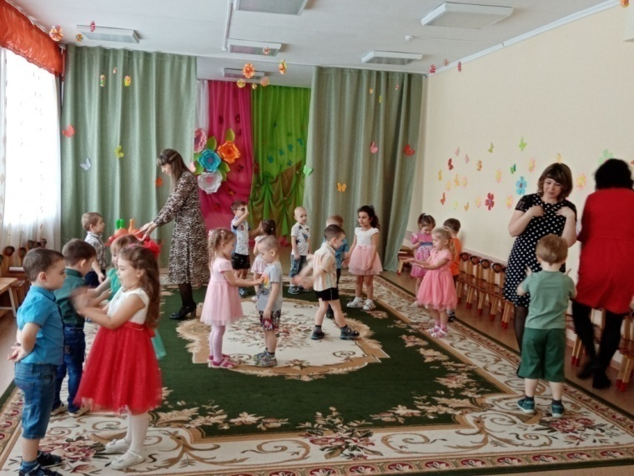
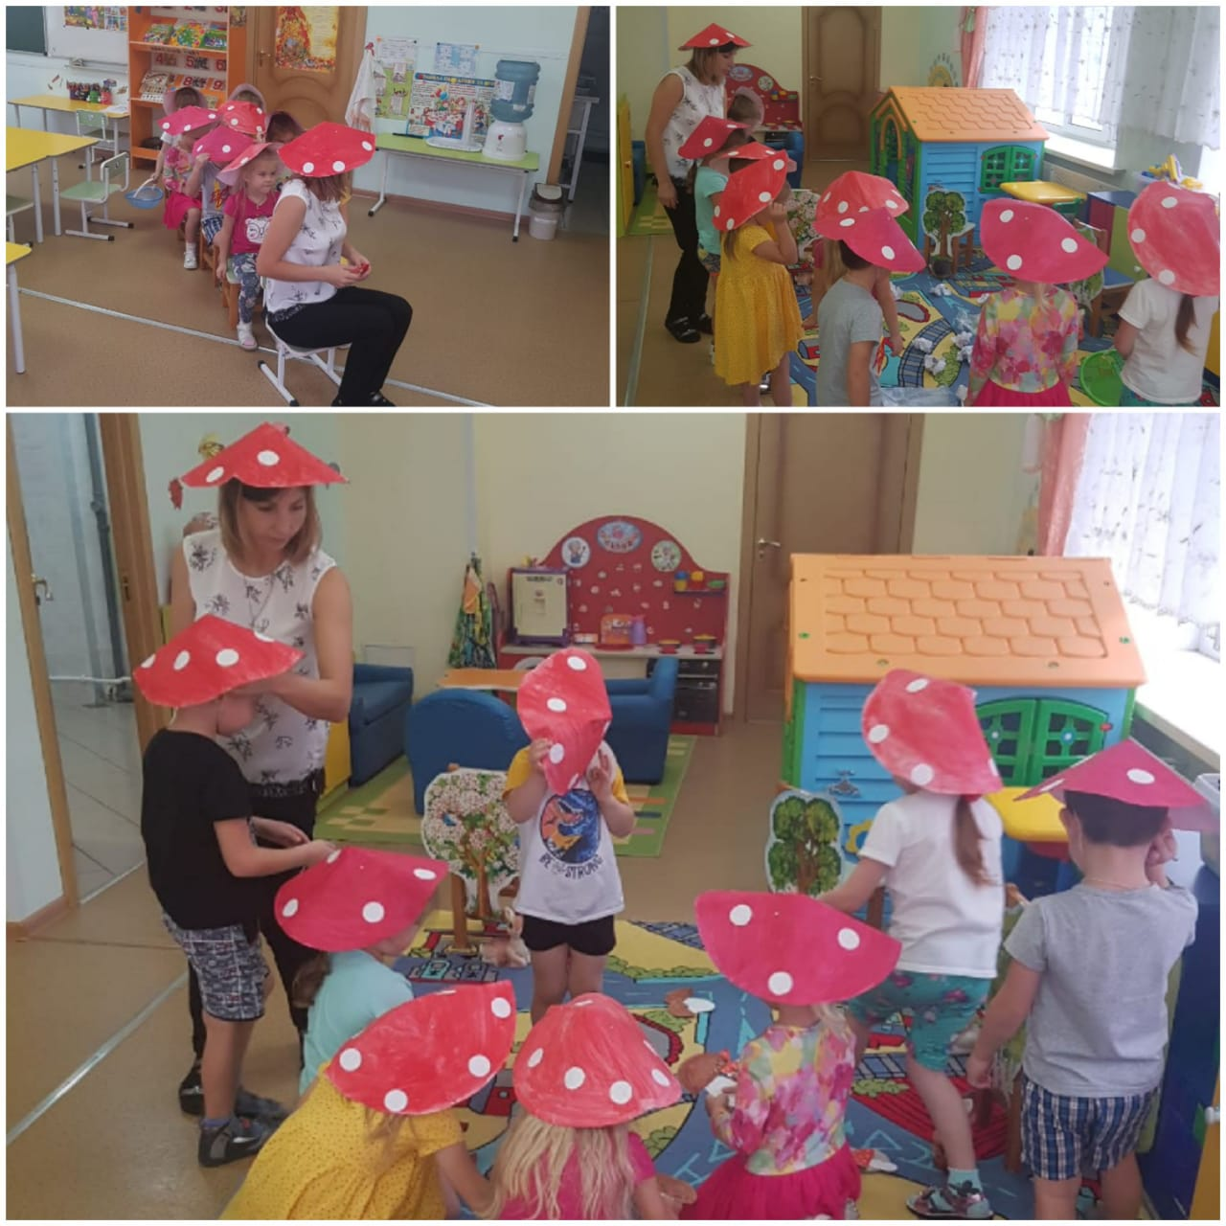
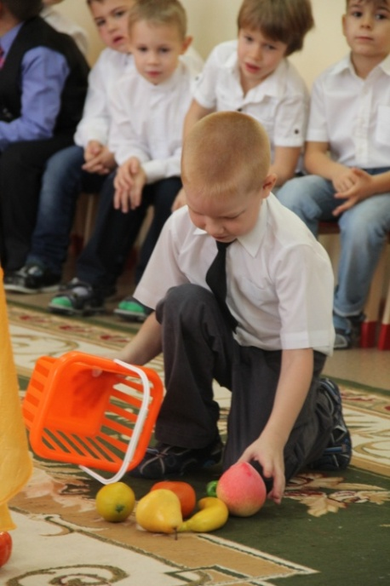
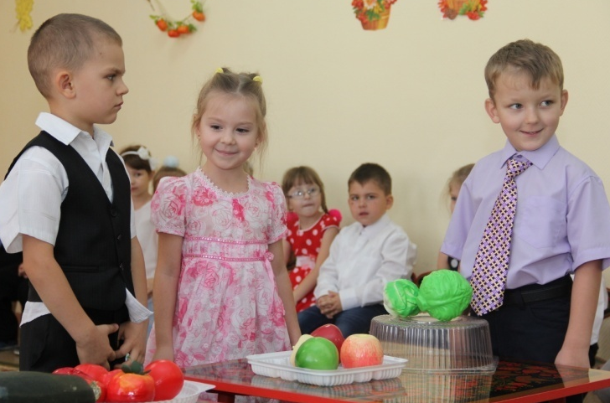

Slide 16
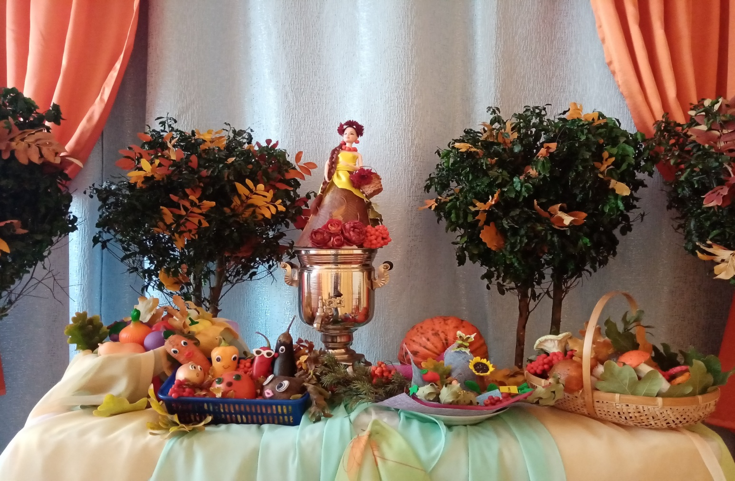

Slide 17
Заключительный этап
(12.10.2020 – 14.10.2020)
№ | Срок | Название мероприятия, задачи | Участники и место проведения
1. | 8 октября | Посадка деревьев на участке детского сада. Памятка для родителей «Экологическое воспитание в семье». | дети, воспитатель, родители группы
2. | 9 октября | Изготовление многофункционального экологического макета. | дети, воспитатель группы, родители

Slide 18
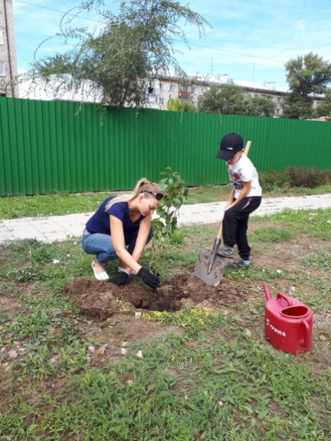
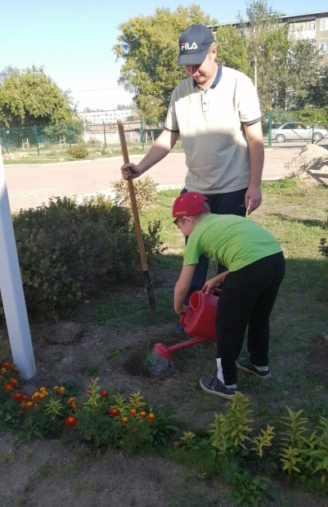
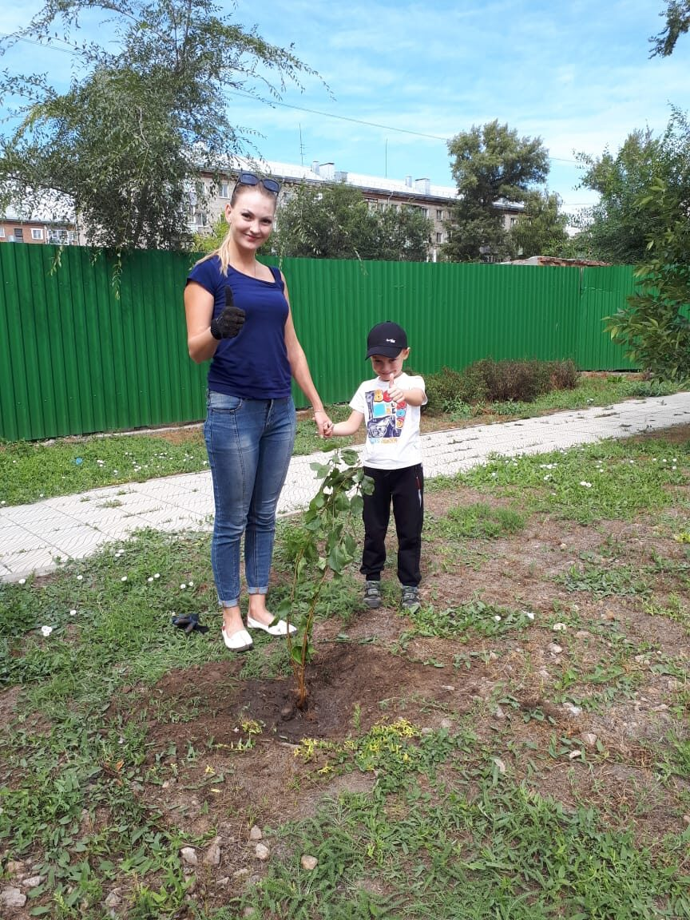

Slide 19
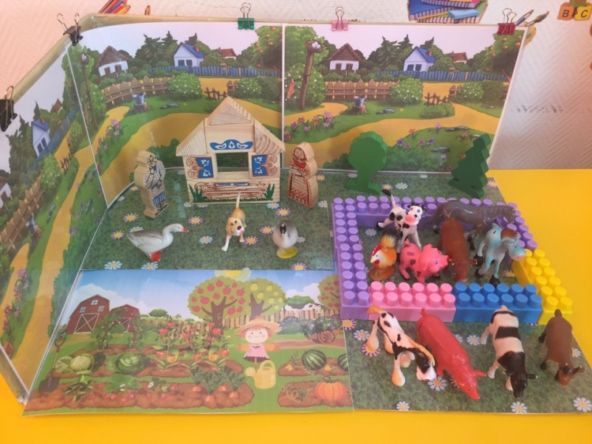
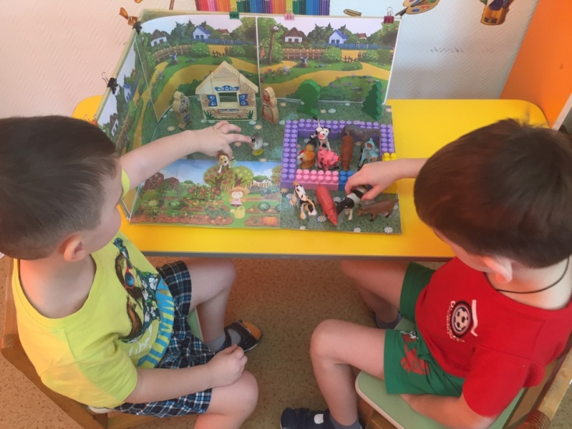
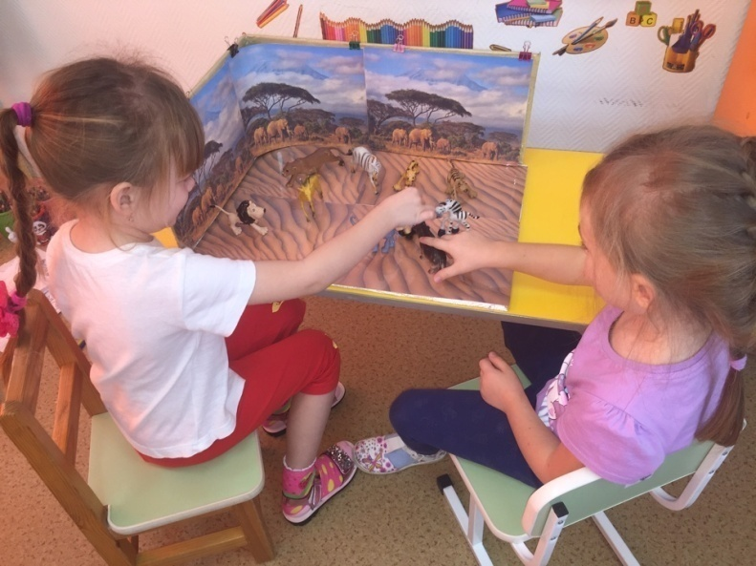
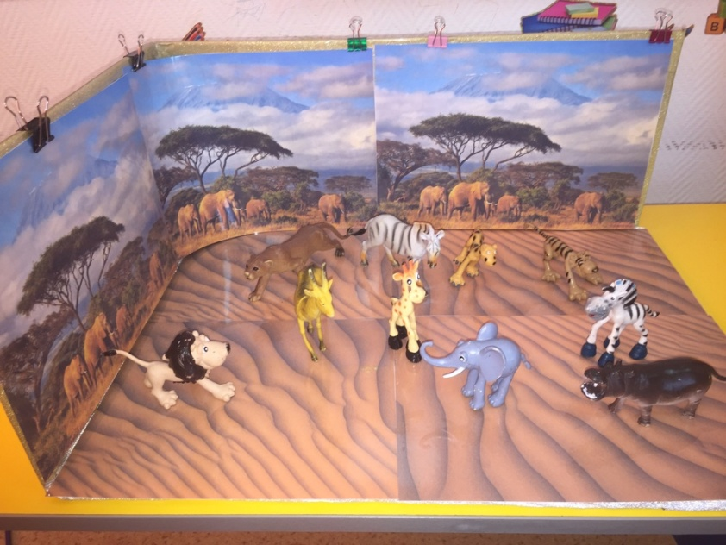

Slide 20
Результаты проекта
Дети хорошо ориентируются в мире растений, животных и птиц;
сформированы первоначальные навыки экологически грамотного и безопасного поведения детей на природе;
у детей сформировано стремление к исследованию объектов природы, научились делать выводы, устанавливать причинно-следственные связи.
дети приобрели опыт по посадке деревьев;
дети узнали много интересного о жизни растений (деревьев, кустарников, комнатных растений); умеют правильно ухаживать за растениями в уголке природы, на участке детского сада;
созданы необходимые условия для организации трудовой деятельности детей в рамках реализации проекта;
у родителей повысился уровень экологического сознания.

Slide 21
СПАСИБО
ЗА ВНИМАНИЕ!

